Slide 1


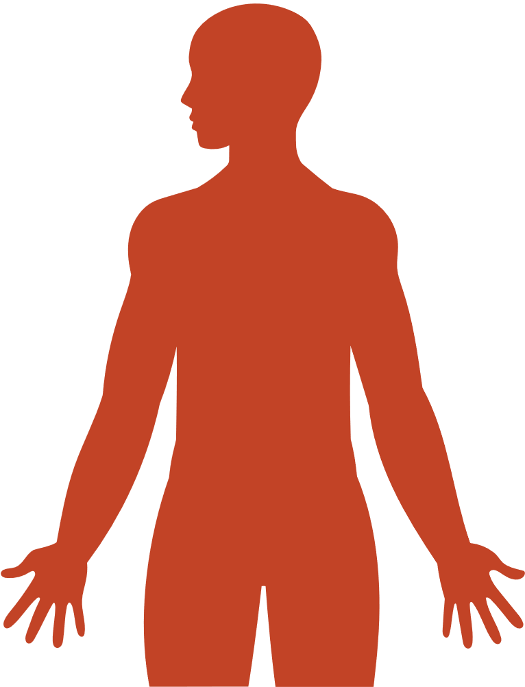

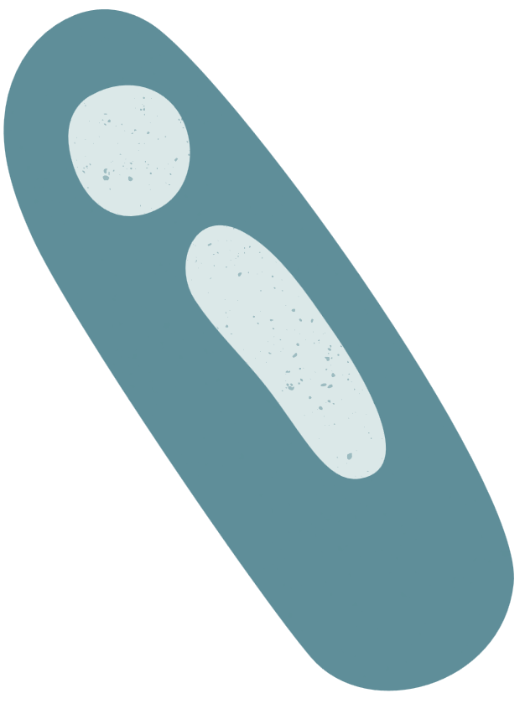






İÇ SALGI
BEZLERİ

Slide 2

Hormon nedir?
Hangi hormonları inceleyeceğiz?
Adrenalin
Tiroksin
Hormonlar, bezler tarafından kan dolaşımına salınan ve vücudumuzdaki hücre ve dokuların aktivitesini etkileyen kimyasal moleküllerdir.
Büyüme hormonu
Eşeysel hormonlar
İnsülin
Glukagon

Slide 3
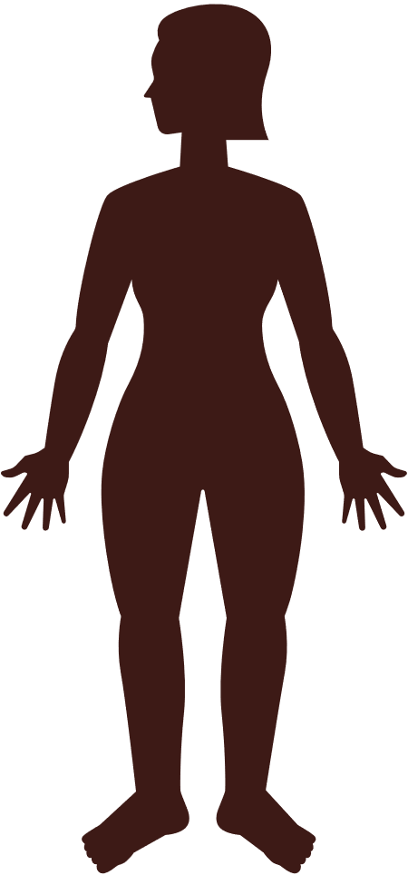
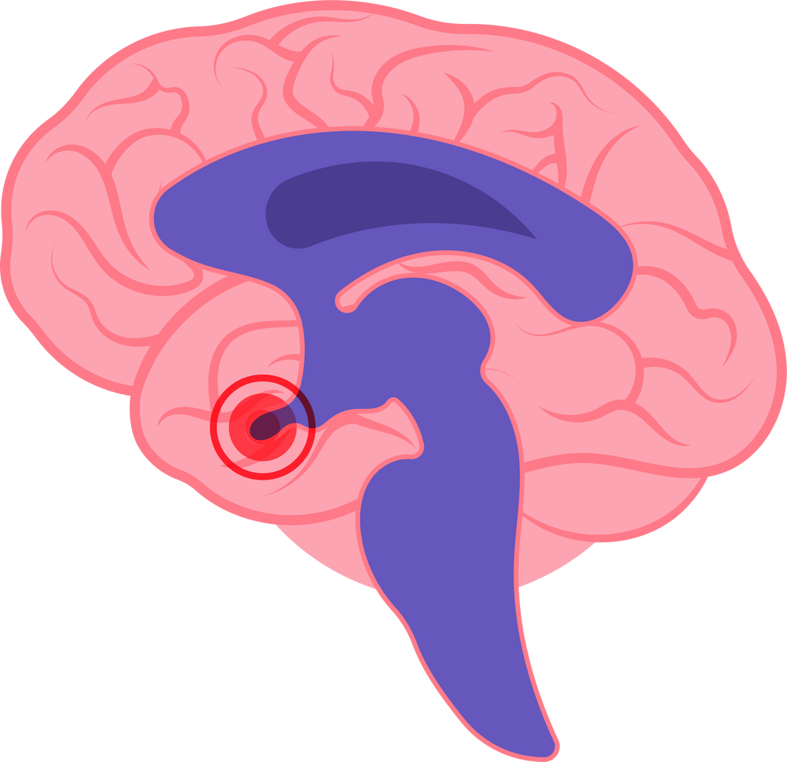
Hipofiz bezi
Büyüme hormonu
İç salgı bezlerinin
çalışmasını denetlemek
ve düzenlemekle görevlidir.
Büyüme hormonunu salgılayarak
büyümeyi sağlar.

Slide 4


Büyüme hormonu
ÇOK SALGILANIRSA
AZ SALGILANIRSA
  DEVLİK
  CÜCELİK

Slide 5
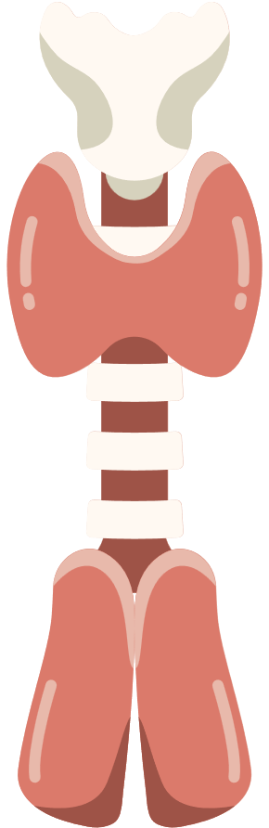
Tiroid bezi boynumuzun ön kısmında yer alır ve soluk borumuzu sarar.
Tiroit bezi
Tiroksin hormonu
Tiroit bezi büyümeyi, gelişmeyi
ve vücudumuzdaki kimyasal olayları düzenler.

Slide 6
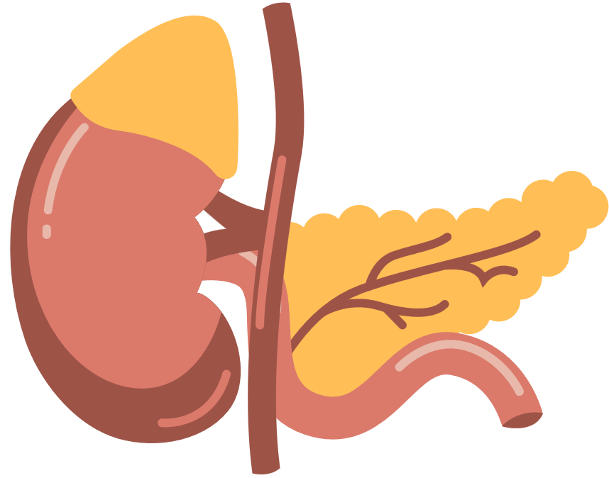
Böbrek üstü bezi
Adrenalin hormonu
Böbrek üstü bezi, böbreklerin üstünde bulunur.
Korkan veya heyecanlanan
bir insanın kanında adrenalin hormonu seviyesi artar.
Bu da metabolizmanın hızlanmasına neden
olur. Örneğin bu insanın kalbi hızlı atar, solunumu hızlanır.

Slide 7

Pankreas bezi
İnsülin ve Glukagon hormonları
Pankreas
Pankreas kandaki şeker miktarını
düzenleme görevini üstlenir. Bu düzenlemeyi insülin ve glukagon hormonları ile gerçekleştirir. Şeker hastalığı bu bezdeki aksaklıklar sonucu ortaya çıkmaktadır.

Slide 8
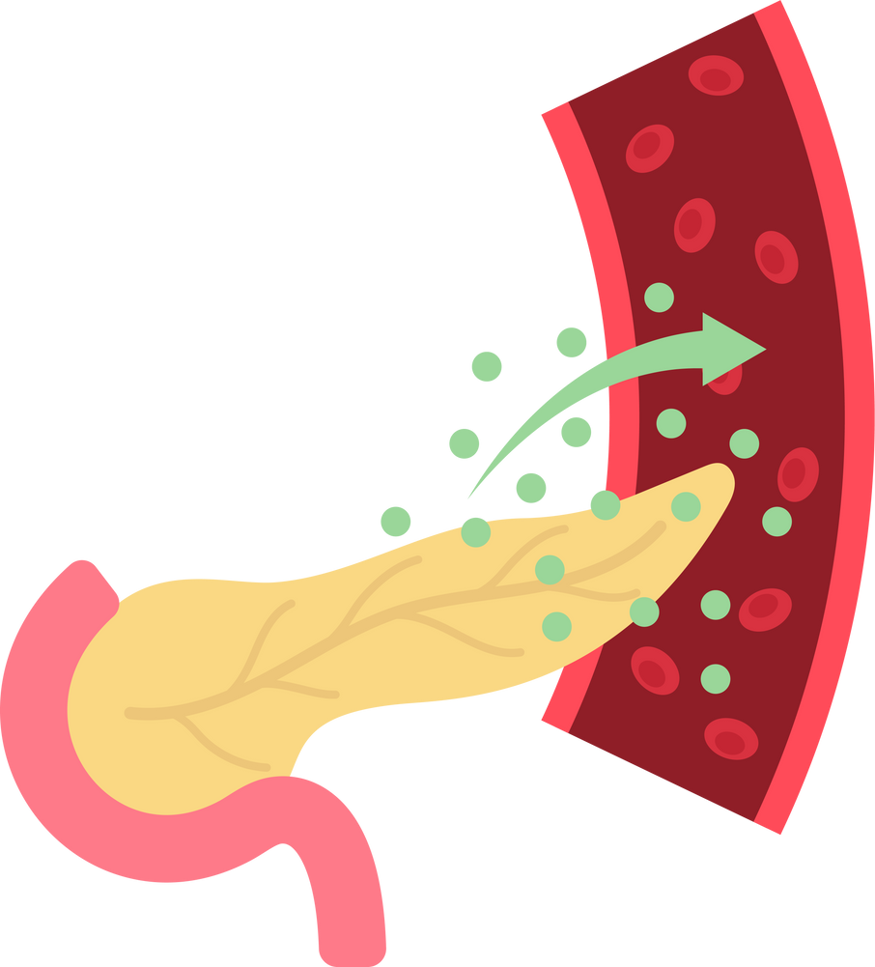
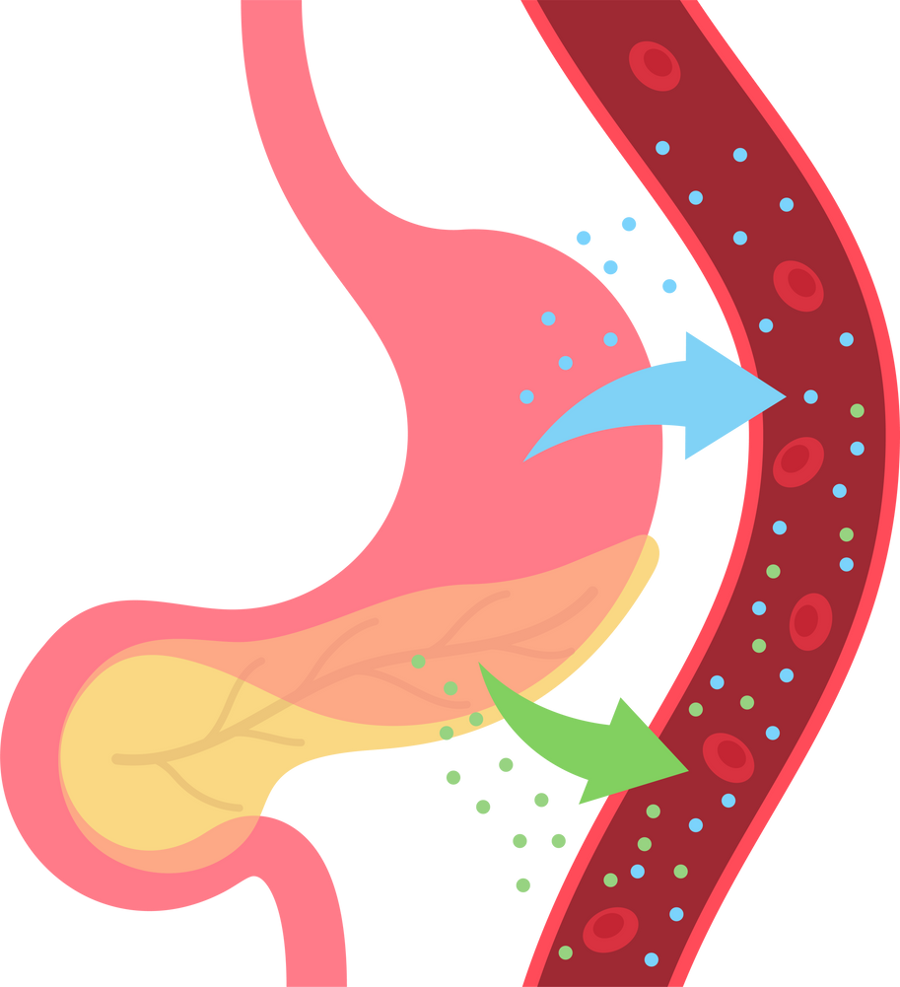
İNSÜLIN
GLUKAGON
  Kandaki kan şekerini İNdirir.
  Kandaki kan şekerini yükseltir.

Slide 9
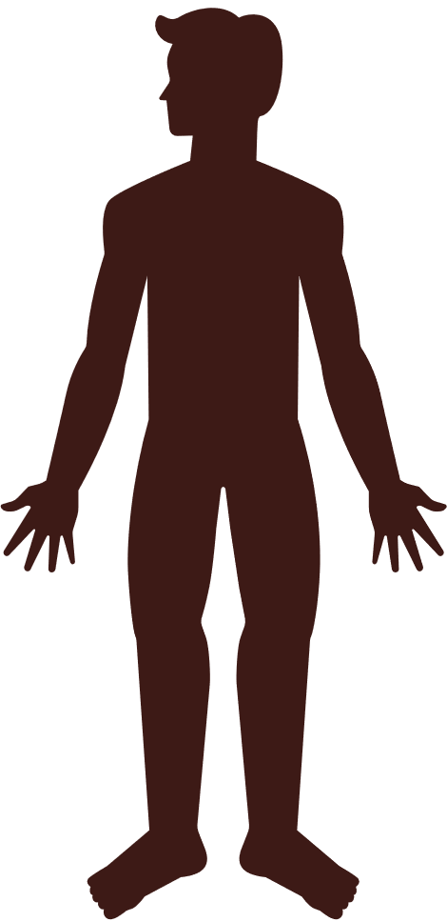
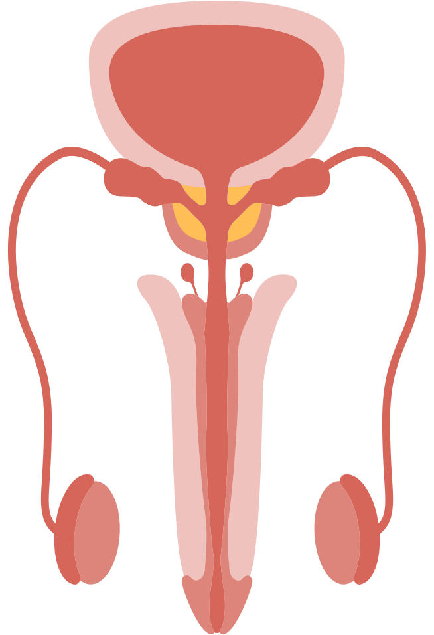
Testosteron
Testisler
Testosteron, erkek cinsiyet bezi olan testisler tarafından üretilen bir hormondur.
Erkeklerde sesin kalınlaşması, yüz ve kasık kıllarının oluşması, kas ve kemik gücünün artması gibi gelişimsel değişiklikleri kontrol eder.

Slide 10
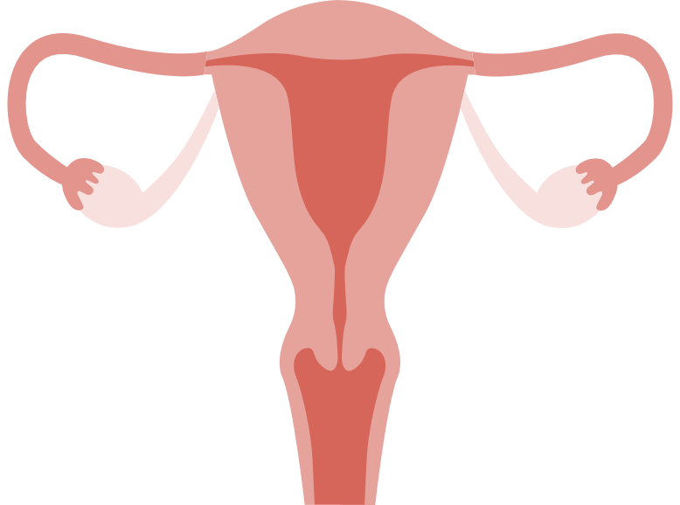
Östrojen
Östrojen, yumurtalık adı verilen kadın cinsiyet bezi tarafından üretilen bir hormondur.
Kadınlarda meme gelişimi ve adet döneminin başlangıcını işaret eden yumurta hücrelerinin salınması gibi gelişimsel değişiklikleri kontrol eder.
Yumurtalıklar rahmin her iki yanında bulunur.

Slide 11




@mervehocaile
@mervehocaile
Konu anlatım videoları, ders ve içerik dosyaları için takip etmeyi unutma!

